Slide 1
Газета для родителей «Березка»
№ 3 третий квартал 2021-2022 г.
Муниципальное дошкольное образовательное учреждение
центр развития ребенка –
детский сад № 14

Slide 2
Содержание:
Редакционная коллегия
Ливенцева Любовь Алексеевна, воспитатель
Мызникова Людмила Дмитриевна, воспитатель
Зайцева Жанна Анатольевна, воспитатель
Раева Татьяна Васильевна, воспитатель
Савинова Марина Леонидовна, воспитатель
Дёмина Екатерина Викторовна, воспитатель
Валова Татьяна Александровна, музыкальный руководитель
Бармашова Елена Викторовна, педагог-психолог
Борисова Евгения Анатольевна, инструктор по физ-ре
Жучкова Наталья Александровна, учитель-логопед
Экспертный совет
Кузенкова Татьяна Андреевна, заведующий
Сиренко Екатерина Сергеевна, зам. заведующей
Вам, родители.
Наши праздники
Увлекательный мир
Советует специалист
Год народного искусства и культурного наследия
Развивайка!
Вкусно и полезно!

Slide 3
Вам, родители!

Slide 4
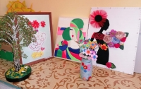
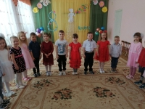
Наши праздники!
Международный женский день – это как раз тот самый праздник, когда мы можем поблагодарить своих мам за все хорошее, что они сделали для нас, выразив свою любовь и заботу. Этот день согрет лучами солнца, женскими улыбками и украшен россыпью цветов. Ведь мамочка – это самый дорогой человечек в мире! Ведь мы обязаны ей своим появлением, ведь она, недосыпая ночами, пела нам колыбельную и именно она всегда поймет, простит, поможет во всех начинаниях, и подставит теплое плечо, в трудную минуту.
Дети с радостью ждали этого события!
Подготовка началась задолго до наступления праздника. Воспитатели вместе с музыкальным руководителем разучивали с детьми стихотворения, проводили беседы, репетировали сценки, разучивали песни и танцы. К ребятам в гости пришел – различные сказочные и мультяшные герои, которые подарили радостное настроение, веселье и задор.
Дети исполняли трогательные и душевные песни для мам и бабушек, веселые частушки, сценки, заводные танцы.
Своими выступлениями, ребята подарили мамам много добрых слов, нежности и внимания. Сюрпризным моментом были подарки сделанные руками детей. Праздник прошел в теплой, душевной атмосфере.
Участники получили массу впечатлений и зарядились позитивными эмоциями на все праздничные дни.

Slide 5
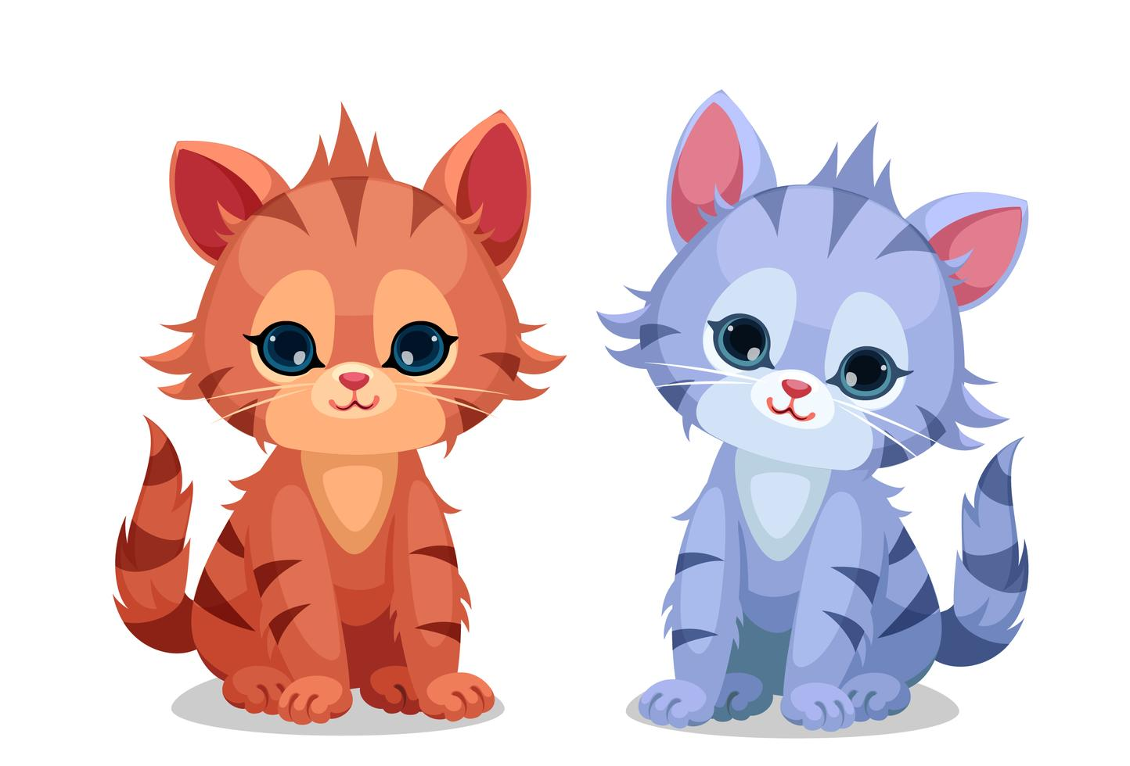
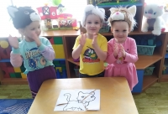
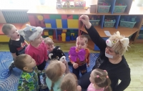
Увлекательный мир!
Котятки - счастливые ребятки
В первый день первого весеннего месяца марта по традиции в России отмечается День кошек. Психологи утверждают, что животные своим присутствием благотворно влияют на психоэмоциональное состояние ребенка. Любой четвероногий домашний любимец по совместительству – семейный психотерапевт, который снимает напряжение, служит посредником между взрослыми и детьми, облегчает их взаимопонимание.
И в младшей группе Всемирный день кошек не остался незамеченным.
В гости к ребятам заглянула мама-кошка, желающая поиграть с котятами. Малышам с помощью грима нарисовали мордочки котят, носики и усики.
Дети изображали питомцев, подражали их повадкам и движениям: ползали, выгибали спинки, играли с «хвостиками», перекатывались с животика на спинку, валялись на спинках, а заботливая мама-кошка гладила за ушком и под подбородком своих детенышей, такие игры помогли детям развить воображение и выразительность движений.
Маленькие котята любят играть с бантиками. В дыхательном упражнение «Подуй на бантик» дети дули на него, так чтобы бант закачался.
Мама-кошка предложила украсить коврик, нарисовать разноцветные клубочки. В упражнении «Чудесный сон котенка» усатые-полосатые свернулись в клубочки и сладко спали под колыбельную. Релаксация помогла детям снять внутреннее мышечное напряжение.
Ребята научились «говорить» на кошачьем языке. Они мурчали, шипели, фыркали, мяукали, ведь диапазон мурчания стимулирует заживление ран, помогает побороть агрессию.
Мама-кошка принесла с собой игрушку котенка. Обнимая пушистое существо, ребята чувствовали тепло, покой и безопасность. Сыграли в игру «Дотронься до…». Малыши должны были мгновенно сориентироваться и дотронуться у мягкой игрушки до... головы, усиков, хвостика, лапок.
Праздник вышел необычный, веселый и запоминающийся. Наши котятки уловили игривое настроение и превратили группу в уютное местечко для пушистиков!

Slide 6
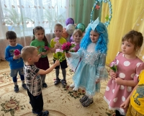
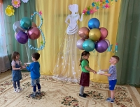
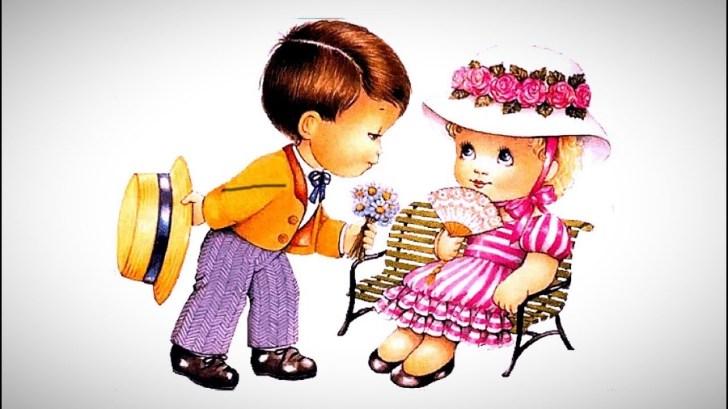
Давайте говорить друг другу комплименты
1 Марта - Международный день комплиментов. Идея праздника- спонтанное желание простых людей сделать один из дней в году более ярким, теплым, по-доброму запоминающим.
Дети среднего возраста в процессе изучения вежливых слов познакомились со словами комплиментами.
Педагог-психолог рассказала, как нужно делать комплименты, показала как можно комплимент выразить при помощи мимики и жестов. Дошкольники учились принимать приятные слова, ведь это показатель адекватной самооценки человека, его любви и уважения.
Ребята играли в игры «Мячик пожеланий», в которой по кругу произносили друг другу комплименты, которые не должны повторяться. В преддверье Международного женского дня учились говорить «Комплименты для мамы, бабушки и сестрички».
Мальвине подарили букет красивых цветов. Каждый цветок –это доброе, ласковое слово. От таких расцвела, как приятно!
Родителям раздала памятки «Говорите детям комплименты», с перечнем комплиментов, которые необходимы детям для приобретения мотивации и уверенности в себе.
«День комплиментов» в детском саду прошел очень интересно и полезно, как для детей, так и для их родителей. Это мероприятие еще раз подчеркивает важность и значимость этикета в нашей жизни, в том числе и умения говорить друг другу добрые слова.

Slide 7
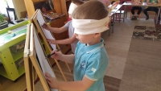
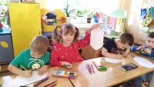
День рождения цветных карандашей
Карандаши – инструмент волшебства, который оживляет скучные изображения, вливает в них лучик ярких красок и цветов. 16 марта День цветных карандашей – отличный повод подарить детям радостное детство.
В день рождения цветных карандашей в детском саду для ребят был проведен творческий вторник. Средняя группа в этот день стала веселыми художниками и чуть–чуть волшебниками.
Дети познакомились не только с историей создания обычного карандаша и почему он так называется, но и из чего сделаны цветные карандаши. В процессе мероприятия ребята разгадывали загадки из коробки с цветными карандашами, принимали участие в конкурсах, рисуя с закрытыми глазами, сразу двумя руками или даже ртом.
В творческой игре «Юные дизайнеры» придумывали новую обёртку для конфеты.
Из цветных карандашей выкладывали фигуры: дом, дерево, солнышко, корабль и т.д
Не обошлось и без подвижной игры «Найди карандаш», где, назвав основные цвета, дети брали карандаши нужного цвета.
А какие восторженные глаза были у дошколят, когда им вручили раскраски с цветными карандашами! Они превращали обычную картинку в яркую и радужную, которую после мероприятия взяли домой.
День цветных карандашей забавный, веселый и необычный праздник!

Slide 8
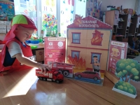
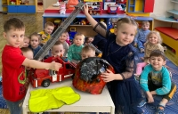
День гражданской обороны
В рамках проведения Дня гражданской обороны за неделю до 15 марта в подготовительной, старшей и средней группах были проведены следующие мероприятия: выставка рисунков «Осторожно, дорога!»; выставка рисунков «Служба спасения: МЧС»; тематическое мероприятие «Профессия спасатель» и «Медпомощь»; сюжетно-ролевые игры «Юные пожарные» и «Служба спасения»; беседы «Что такое терроризм?».
Спасать людей – это призванье,
Где кровь и слезы, горя тяжесть,
Не может быть очарованья,
Там пот соленый и усталость…
Без сна, без пищи, без тепла,
Живя неделями в палатках,
Чтоб чья-то жизнь была цела,
Спасатель будет биться в схватках!
Спасибо Вам огромное!

Slide 9
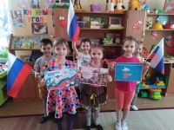
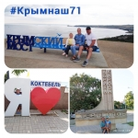
День воссоединения Крыма с Россией
18 марта исполняется 8 лет со дня проведения общенародного референдума в Крыму. Мы все очень рады за крымчан, за наш русский народ. Коллектив нашего детского сада присоединяется ко всем поздравлениям!
Мы торжественно отметили этот день: звучали стихи, сотрудники станцевали вальс, дети подготовили выставки рисунков, а родители подготовили фотоколлажи.

Slide 10
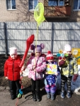
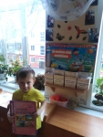
День метеорологии
23 марта – День метеорологии. Метеорология стала неотъемлемой частью современной жизни человека. Без метеорологических данных не будет составлен прогноз погоды.
Что такое метеорология и как предсказывают погоду – на эти и другие вопросы получили ответы дошкольники средней группы. Воспитатель провела беседу «Кто такие метеорологи?». Дети познакомились с приборами на метеостанции. С помощью дидактической игры «Тепло-холодно» закрепили знания о погоде. Ребята с огромным удовольствием наблюдали за природой на прогулке и фиксировали свои наблюдения в «Календаре погоды».

Slide 11
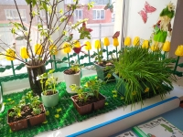
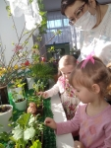
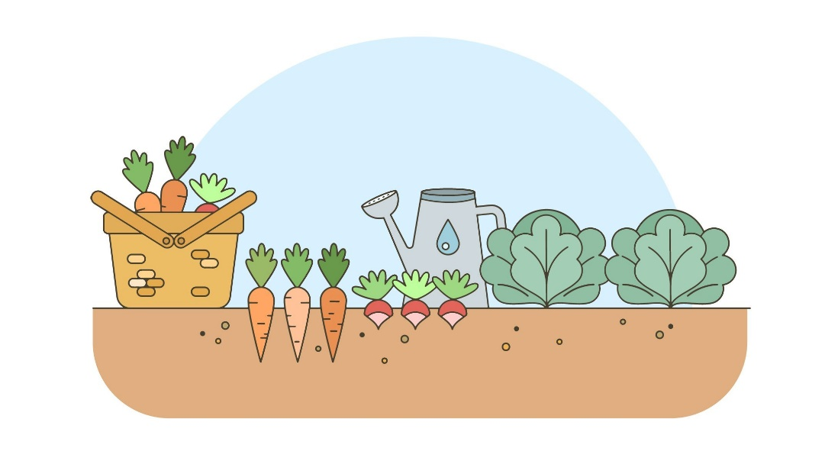
Мини-огород на окне
25 марта в МДОУ были подведены итоги конкурса «Мини-огород на окне». Смотр проводился с 21.03. - 25.03. Прежде всего, хочется поблагодарить всех педагогов, помощников и сотрудников ДОУ, принявших участие в данном мероприятии. Все предложенные работы были очень интересные, коллеги с душой подошли к поставленной задаче.
Во всех группах детского сада была организована совместная деятельность. Каждая группа подготовила оригинально оформленные огороды.
Для решения педагогических задач — образовательных, экологических, экспериментальных и игровых — подошел обыкновенный подоконник.
Дети сами отбирали семена, рыхлили почву на импровизированных грядках. Сеяли семена. Сажали луковицы.
В каждой группе – свой дизайн огорода на подоконнике. Здесь есть все, что должно быть в настоящем огороде.
Педагоги сумели превратить маленький огородик на окне в сказочную страну, заселенную знакомыми сказочными героями.
Поразили оригинальностью тематика и название огородов.
Активными участниками и нашими помощниками в организации мини-огородов в группах являются родители, которые помогали с землей, горшками, приносили семена различных растений, участвовали в эстетическом оформлении «огородов».
В ходе конкурса были получены следующие результаты:
у детей сформировалось экологическое представление об овощных культурах.
Выращивая и ухаживая за растениями, ребята наблюдали за тем, какие из них растут быстрее, сравнивали форму и цвет листьев, определяли условия, необходимые для роста и развития растений.
В ходе работы дети научились устанавливать последовательность стадий развития растений, связывая изменяющиеся их внешние признаки с определенным периодом развития.
У детей сформировались знания о том, в каких условиях можно вырастить растение из семени.
В результате практической и опытнической деятельности дети получили необходимые условия для роста растений.
Дети увидели многообразие посевного материала.
Дети более бережнее стали относиться к растительному миру.

Slide 12
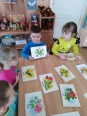
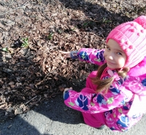
День первоцветов
После холодной, белой, скупой на краски зимы пришла долгожданная весна. Природа пробуждается от зимней спячки и одевается в нежный весенний наряд. Одни люди получают от этой красоты эстетическо-эмоциональное удовольствие, наблюдая за цветами в их естественной среде, произрастающими в их природной экосистеме, другие видят в этом средство наживы. От этого ареал произрастания первоцветов в природе уменьшается с каждым годом.
С целью сохранения исчезающих видов некоторые из первоцветов занесены в Красную книгу. Решать эту проблему надо путем приобщения людей к миру природы с раннего возраста. Научить детей воспринимать прекрасное и воспитывать бережное отношение к природе стало нашей основной задачей.
Только совместные усилия родителей и воспитателей детского сада дадут наибольший положительный результат в приобщении детей к бережному и эстетическому отношению к флоре родного края. Таким образом, можно сделать вывод, что идея сохранения первоцветов получит дальнейшее развитие не только в детском саду, но и дома.
Основные наблюдения за первоцветами проходили на территории детского сада и близлежащих придомовых участках. Также дети наблюдали за цветами по дороге в детский сад. Наблюдения велись регулярно, с конца февраля. Дети видели, какие изменения происходят с первоцветами, какой сложный путь переживают растения, прежде чем порадовать нас своим цветением: вот появился бутон, затем цветок.
После наблюдений за первоцветами и трудовых поручений ребята с удовольствием отражали свои впечатления в творчестве: рисунках, поделках, рассказах. Эмоциональность, увлеченность детей убеждает в том, что работа по экологическому воспитанию очень важна и дает хорошие результаты. Эта работа помогает воспитывать у детей любовь к природе. Хочется верить, что наши уроки не прошли для детей даром, что мы сумели заронить в их юные души сострадание, желание прийти на помощь, что наши дети вырастут заботливыми и рачительными хозяевами своей страны. Главным достижением операции «Первоцветы» является не только то, что дети познакомились с первыми весенними цветами, с местами их произрастания, а то, что они стали сами бережно относится ко всему живому и учить этому других.

Slide 13
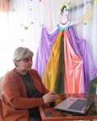
Неделя психологической поддержки
Каждый человек периодически сталкивается со стрессом. Это может быть неприятный разговор, проблема на работе, конфликт с близким человеком., а если речь идет о военных действиях и пандемии, то вполне нормально, что люди испытывают стресс и тревогу. Главное - научится справлятся с ними и постараться избежать глубоких психологических травм .
С 28 марта по 1 апреля в нашем дошкольном учреждении прошла Неделя психологической поддержки, в соответствии с письмом Министерства образования Тульской области в дополнение к письму от 25.03.2022 № 16-10/4006 «О проведении региональной Недели психологической поддержки. Педагог-психолог в формате онлайн провела мероприятия для родителей дошкольников, где разъяснила, как негативно влияет стрессовое состояние родителей на детей.
Познакомила с доступными техниками помощи себе в стрессовой ситуации:
- Как это банально ни прозвучит, но в стрессовой ситуации первым делом нужно начать глубоко дышать. Например, можно сделать глубокий вдох, задержать дыхание, досчитать до десяти и медленно выдохнуть Другой способ - дышите в пакет. Эта старая добрая практика также хорошо помогает в моменты паники.
- Быстро справиться с нервами помогают несложные физические упражнения. Поприседайте, сделайте несколько наклонов, посжимайте в руке эспандер или резиновый мячик.
Важный фактор становления у детей психологического здоровья наличие у ребенка спокойных родителей, благодатный климат в семье, гармоничные взаимоотношения и психологическая атмосфера.

Slide 14
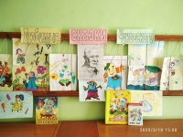
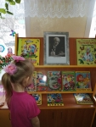
140 лет со дня рождения К.И. Чуковского
В старшей и подготовительной группах были проведены тематические дни по сказкам и стихам К.И. Чуковского. На выставках детских книг дети с интересом рассматривали и вспоминали знакомые произведения. А свои впечатления от них они передали с помощью выразительных образов героев и иллюстрирования.

Slide 15
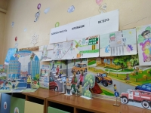
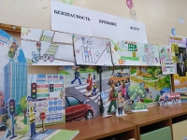
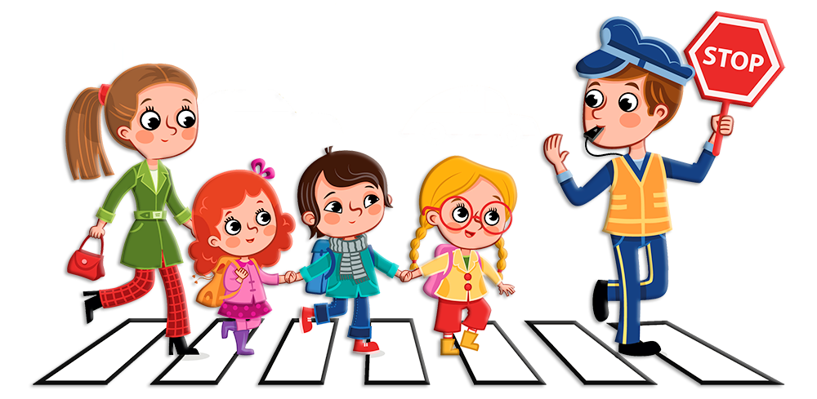
Обучение детей ПДД и безопасности на дороге в ДОУ
Статистика гласит, что причиной ДТП очень часто являются сами дети. Ребенок - это не взрослый маленького роста, его организм пребывает в состоянии роста и развития, и не все функции психики, которые так нужны для адаптации в мире, сформированы до конца. Дети динамичны, возбудимы и в то же время рассеяны, они не способны предвидеть опасность, оценить реальное расстояние до движущегося автомобиля, его скорость, а также свои возможности.
Обучение младших и старших дошкольников детских садов правилам дорожного движения (ПДД) и профилактика детского травматизма на дорогах - обязательная часть воспитательно-образовательного процесса в ДОУ.
В своей работе мы внедряем разные приемы и методы. Самым эффективным способом доведения элементарных правил поведения на дороге для детей является игра, где они являются участниками. В процессе игры дети усваивают основные правила и требования, понимают, кто такой пешеход, водитель и регулировщик.
Воспитатель средней группы организовала уголок ПДД и изготовила Лэпбук по безопасности на дороге.
В уголках по ПДД дети играют, а заодно получают знания о том, что на улицах есть дома, большие и маленькие, тротуары, улица. Во время игры с машинами они замечают, что машины бывают легковые и грузовые, усваивают правила поведения в транспорте, при переходе дороги, на тротуаре, знакомятся с сигналами светофора.
Также в уголке ПДД дети видят перекресток, знакомятся с разметкой "зебра", "разделительная линия", узнают понятия одностороннего и двустороннего движения.
Дети в процессе игры учатся правильно переходить проезжую часть дороги, узнают, что на дорогах имеются знаки, которые предупреждают водителей и пешеходов о том, что их ожидает впереди.
Привить навыки безопасного поведения на дороге путем одних только рассуждений об осторожности невозможно. Правилам дорожного движения и безопасному поведению на дороге нужно учить ребенка с того самого момента, как он начал ходить самостоятельно.

Slide 16
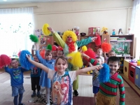
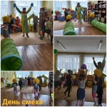
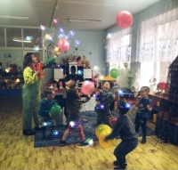
День смеха
Первое апреля – яркий и забавный праздник юмора и смеха, который отмечают во всем мире взрослые и дети. В этот день принято веселиться, устраивать розыгрыши, подшучивать над друзьями и знакомыми. С нетерпением этого дня ждали дети нашего учреждения, чтобы стать участниками праздника, от души посмеяться, пошутить и повеселиться.
Стало доброй традицией ежегодно отмечать этот веселый праздник в нашем детском саду. Поэтому 1 апреля дети пришли в садик смешно одетыми, с необычными прическами и с радостными улыбками. В группах их «встретил» клоун. Все в этот день веселились и смеялись!

Slide 17
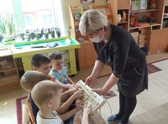
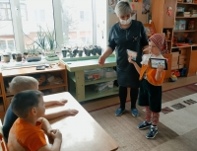
Маленькие дети в интернете
Интернет – это интересный и увлекательный мир, который позволяет нам узнавать много интересного. Но, как и в любом другом мире, в интернете есть свои правила, которых надо строго придерживаться для того, чтобы избежать неприятных и опасных ситуаций.
Педагог-психолог провела мероприятие «Маленькие дети в интернете» с детьми с целью повышения об основных опасностях при пользовании сетью интернет.
Дети закрепили знания о том, что такое компьютер и его составные части: монитор, процессор, мышь и клавиатура. Также разгадывали загадки о сети Интернет.
Дошкольники, совместно с героем сказки «Буратино», посмотрели мультипликационный фильм «Фиксики и Интернет», в котором герои мультфильма рассказали, что такое интернет, какую информацию можно в нём найти, познакомились с правилами безопасности в интернете.
Дети охотно беседовали с Буратино и с интересом рассказывали, как они пользуются интернетом дома. Помимо поиска информации в Интернете можно слушать музыку, смотреть мультфильмы, фильмы и сказки, и т.д.
Также совместно с педагогом использовали возможность интерактивного планшета.
Дети узнали, что в интернете много вирусов и «злых» игр, что нельзя называть свое имя, адрес, выставлять свои фотографии, общаться с незнакомыми людьми.
Ребятами было принято такое решение, что всегда, когда что-то непонятно, страшно или неприятно, они будут обращаться за помощью к взрослым.
Детям проведённое мероприятие запомнилось и очень понравилось.

Slide 18
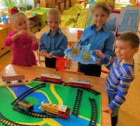
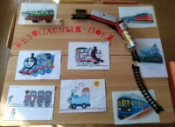
Безопасный поезд
В целях повышения безопасности детей при угрозе жизнедеятельности в период с 21.03.2022 по 30.03.2022 года были проведены профилактические мероприятия «Безопасный поезд».
Работа проводилась по следующим направлениям:
«Познавательное развитие»:
Проведены НОД: «История железнодорожного транспорта».
Беседы на тему: «Правила поведения и безопасности на железной дороге».
Викторина: «Как мы знаем правила безопасного поведения на железной дороге».
Были проведены беседы по ознакомлению с профессиями железнодорожников, рассматривание картин с изображением города, железной дороги, просмотр видеофильмов и презентаций: «Правила поведения на железной дороге», «Уроки тетушки Совы», «Дорожные знаки- наши помощники» «Правила безопасного поведения на железной дороге», «Железная дорога- зона повышенной опасности».
«Художественно-эстетическое развитие»:
Рисование: «Железнодорожный вокзал», лепка: «Вагончики», коллективная работа «Поезд».
«Речевое развитие»:
Познакомили детей с художественной и познавательной литературой о железной дороге, выучили с детьми песни и стихи о железной дороге.
«Социально-коммуникативное развитие»:
Рассказали о правилах поведения в вагоне, о правилах безопасности пассажиров. Провели игры-путешествия с детьми по железной дороге, сюжетно – ролевые игры «Мы – железнодорожники», «На вокзале», «Путешествие на поезде в Москву», изготовили дидактические игры «Лабиринты», «Ассоциации» (по железнодорожным профессиям), железнодорожные кроссворды и др.
Организовали выставку детских рисунков на тематику предупреждения дорожно-транспортных происшествий на железной дороге.
Работа с родителями:
Консультации: по предупреждению дорожно-транспортных происшествий на железной дороге и на железнодорожных станциях. Правила поведения на железной дороге.
Памятки: По безопасному поведению на железной дороге.

Slide 19
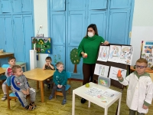
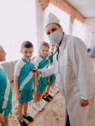
День здоровья
В связи с замечательной датой 7 апреля, когда наша страна празднует «День здоровья», в нашем детском саду был организован спортивный праздник под названием «Азбука здоровья».
Данное мероприятие было проведено в целях формирования ЗОЖ, воспитания интереса к участию спортивно – массовых мероприятий, в целях укрепления уверенности детей в своих силах и знаниях, воспитания любви к спорту. Организаторами спортивного праздника были инструктор по физической культуре и воспитатели.
Мероприятие начиналось с зажигательной разминки. В гости к детям приходил доктор Пилюлькина, с которым ребята разгадывали загадки на тему здорового образа жизни, играли в забавные и познавательные эстафеты.
Спорт и движение доставили огромную радость, хорошее настроение и позитивный эмоциональный настрой всем детям. Мы уверены, что такие мероприятия приобщают всех участников образовательного процесса к здоровому образу жизни. Организация таких праздников является универсальным средством решения многих важных педагогических задач, главная из которых - растить детей здоровыми, сильными и жизнерадостными.

Slide 20
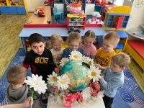
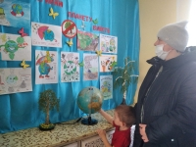
Акция «Сохраним планету от мусора»
В процессе человеческой жизнедеятельности постоянно образуется мусор. Стоит только мусору попасть в окружающую среду, он начинает ее загрязнять. Отравление воздуха, воды, почвы, нарушение процесса развития растений, болезни живых организмов - это последствия тотального загрязнения планеты. Пока население планеты вырабатывает огромное количество мусора, увеличивается риск экологического коллапса.
Вот почему так важно находить способы переработки материалов, утративших первоначальные свойства, поэтому любой вклад в развитие утилизации принесет плоды – люди со временем будут уделять больше внимания таким вопросам, и это поможет замедлить процесс загрязнения экосистемы. Частично мы выбрасываем мусор на ближайшую свалку, некоторые виды отходов требуют утилизации.
Нашей главной задачей было показать родителям, как же необходимо правильно утилизировать мусор. Ребята учились этому на тематических занятиях. Также воспитанники совместно с родителями в творческих рисунках выразили свое отношение к загрязнению природы и тем самым, привлекли внимание других к этой проблеме.
Мы уверены, что такой подход позволит родителям и детям задуматься о важности сохранения чистоты не только в пределах своего дома, но и в окружающей среде. Правильные привычки, заложенные с детства, помогут сохранить бережное отношение к природе и во взрослой жизни.

Slide 21
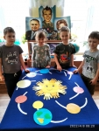
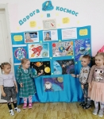
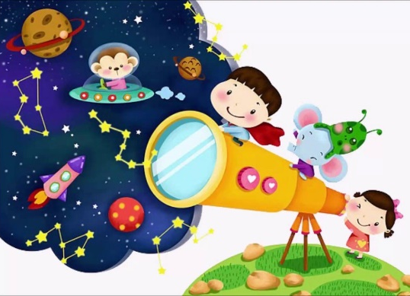
Космическая неделя
«12 апреля - ДЕНЬ КОСМОНАВТИКИ»
Если только захотеть в космос можно полететь.
Нарисую я ракету, небо звездное вокруг,
Облечу я все планеты, заверну я на луну,
И к веселым Марсианам непременно загляну.
12 апреля наша страна отмечает день космонавтики. Это всенародный праздник. Для нас кажется привычным, что стартуют с Земли космические корабли. В высоких небесных далях происходят стыковки космических аппаратов. Месяцами в космических станциях живут и трудятся космонавты, уходят к другим планетам автоматические станции. Вы можете сказать «Что тут особенного?» Но ведь совсем недавно о космических полетах говорили как о фантастике. И вот 4 октября 1957 года началась новая эра - эра освоения космоса. 12 апреля 1961 года впервые в мире на космическом корабле «Восток» совершил полет первый космонавт планеты. Им был наш гражданин Юрий Алексеевич Гагарин. Жители Земли всегда будут с благодарностью помнить имена людей, открывших новую сферу человеческой деятельности.
День космонавтики – это дань уважения удивительным людям, внесших большой вклад в изучение и освоение космоса. Этот праздник проходит во всех детских садах страны. Мероприятия, посвящённые данной тематике, подчинены главной цели: пробудить у ребёнка интерес к космонавтике, привить любовь к астрономии, сделать всё возможное, чтобы детский интерес к изучению взаимосвязей во Вселенной только возрастал год от года.
В этом году тематическая неделя прошла под девизом «Космонавтом хочешь стать, должен много – много знать».

Slide 22
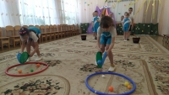
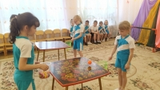
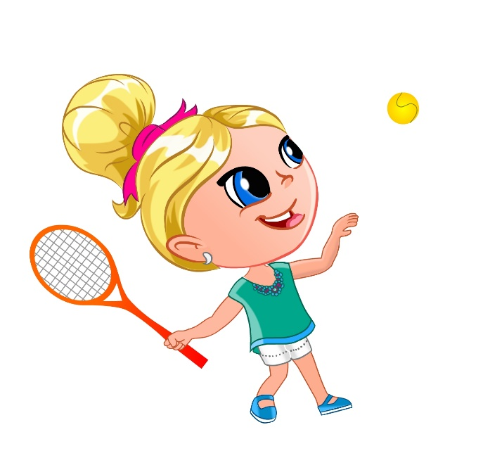
Веселый теннис
В честь Всемирного дня настольного тенниса в нашем детском саду состоялся задорный спортивный праздник «Весёлый теннис», среди дошкольников подготовительной группы.
Программа была довольно насыщенной. В начале мероприятия ребята познакомились с этой увлекательной игрой, благодаря презентации и обучающего мультфильма. Затем дети, поделившись на 2 команды, приняли активное участие в спортивных эстафетах с элементами настольного тенниса: «Шарик на ракетке», «Закати мяч», «Чеканка воздушного шарика», «Шарик между ракетками», «Ловкий сачёк», «Уборка помещения».
Состязания проходили в ожесточённой борьбе, все достойно отстаивали честь своей команды. Спортивный задор и желание добиться победы для своей команды захватывали детей настолько, что они не замечали происходящего вокруг. В итоге победила дружба!
Праздник получился захватывающим и забавным, оставил массу положительных эмоций и впечатлений!

Slide 23
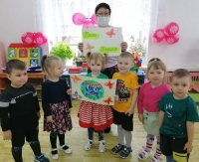
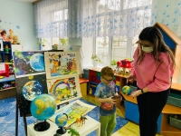
День земли
Весной проводятся самые различные мероприятия, которые связывает воедино одна цель: привлечь как можно больше внимания к многочисленным проблемам нашего общего дома – Земли, и научиться быть как можно более внимательными к хрупкой и беззащитной окружающей человека среде.
День Земли в МДОУ центре развития ребенка – д/с № 14 проводится для расширения экологических знаний, воспитания у детей гуманного отношения к природе и чувства ответственности за все живое на нашей планете.
В рамках этого праздника с детьми были проведены разные формы организованной деятельности, главной задачей которых было привлечь внимание дошкольников к проблемам окружающей среды и формирования у них экологически осмысленной культуры личности и осознано правильного отношения к нашей планете — Земля.
Мы должны любить нашу планету. Земля – это наш общий большой дом, в котором человек – хозяин. И этот хозяин должен быть добрым и заботливым.

Slide 24
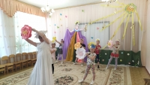
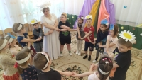
Музыкальная фантазия
Ежегодно 29 апреля по всему миру отмечается день танца. У каждого человека есть физиологическая потребность в движении. Одной из составляющих танцетерапии является танцевальная игра.
Танцетерапия основывается на том, что ритмические движения очень благотворно влияют на физическое и эмоциональное состояние дошкольника.
С детьми старшей группы педагог-психолог провела мероприятие «Музыкальная фантазия», целью которого было снятие мышечного напряжения и выражение эмоций ребенка через танец.
Психолог, в роли Феи Цветов, предложила отправиться в волшебную страну цветов. Под музыку П.И. Чайковского «Подснежник» Фея Цветов, «поливая» детей «волшебной водой» из леечки, превращала их в «цветы». Дошкольники начинали изображать себя в виде распускающегося бутона, тянущегося к солнышку, умывающегося росой с раскрывающимися лепестками.
В танцевальном этюде «Флористы»-дети собирали цветы в букеты, собравшись по парам, тройкам или небольшими подгруппами.
На поляне устроили «Цветочный флэш-моб» где синхронно выполняли танцевальные композиции под «Танец с цветами» Т.Киреева, вокал М.Мельник.
Под произведение Р.Шумана «Бабочки» дети, перелетая с одного цветка на другой, порхали как бабочки. Но подул сильный ветер и участники в танце максимально использовали названную часть тела (танец головы, танец плеч, танец кистей рук, танец живота и т. д.).
Воображаемые цветы сцепили руки, в хороводе сплетая «венок».
Мероприятие «Музыкальная фантазия» помогла детям в развитии пластики, гибкости, легкости тела, снятия мышечных зажимов, дает ощущение свободы и радости.

Slide 25
Советует специалист.
СПОРТИВНЫЕ СКАЗКИ (ПОЧИТАЙТЕ ДЕТЯМ!)
Сказка «ЛЮБИМЫЙ МЯЧ»
В одном небольшом городе под названием «Спортивный».
Жили необычные люди, они отмечались тем, что любили спорт.
Ведь спорт укрепляет здоровье, дает силу и энергию.
В этом городе находился волшебный магазин.
И чего в магазине только не было: коньки, лыжи, сани, скакалки, обручи, мячи.
Зимой все покупали зимний инвентарь, летом летний инвентарь.
Не везло только одному красивому волейбольному мячу.
Его никто не покупал. Мячу было обидно, что он никому не нужен.
И вот случилось чудо. Однажды одним теплым летним днем, в магазин зашли мама с дочкой.
Чего только не хотелось купить девочке Кате.
Катя увидела на полке одинокого волейбольного мячика и сразу попросила маму его купить.
И мама купила Кате мяч. Они все вместе отправились домой.
На следующий день Катя решила пойти на улицу и взяла с собой мяч.
Во дворе было много детей, увидев у Кати мяч, они стали отбирать его у девочки и кидать в разные стороны.
Катя заплакала. Но тут случилось чудо. Куда бы дети ни кидали мяч, он все время возвращался к Кате.
Девочка Катя и волейбольный мячик очень подружились.
Катя даже придумала ему имя «Солнышко», потому что он был оранжевого цвета.
Она играла с ним каждый день. Прошло много лет, Катя выросла, и благодаря этому мячу попала в сборную России по волейболу.
Катя всегда брала свой любимый мяч на соревнования и команда побеждала. Так они и живут дружно с мячом и спортом, стремясь всегда к победе.

Slide 26
Сказка «СКАКАЛОЧКА»
Жила-была скакалка. В большом спортивном зале было у неё своё местечко - большая картонная коробка. Захотелось ей выбраться из коробки, на мир посмотреть и себя показать. Скакалка полежала, полежала, да вдруг как поскачет, из коробки на пол, с пола на крыльцо, а с крыльца в лес.
Скачет она по лесу, а навстречу ей заяц. Заяц ей говорит: «Скакалка,скакалка, я через тебя попрыгаю. Я хочу быть сильным и здоровым». Скакалка отвечает: «Не прыгай через меня, я тебе историю расскажу. Жила я в спортзале, много детей прыгало через меня, и я устала. Я от детей ушла и от тебя заяц уйду. Потом увидимся, пока». И поскакала она дальше только заяц её и видел. Скачет она по лесу, а навстречу ей волк, который работал целыми днями. Волк и говорит скакалке: «Скакалка я тебя продам, получу деньги и куплю себе теннисные шарики. В обеденный перерыв на свежем воздухе буду играть в теннис». Скакалка отвечает: «Не продавай меня, лучше послушай мою историю. Жила я в спортзале, была простой скакалкой, много детей прыгало через меня, но потом я захотела на мир посмотреть и себя показать. Я от детей ушла, от зайца ушла и от тебя волк уйду». Волк расплакался, что ему не удастся купить шарики, а скакалка тем временем ускакала дальше, только волк её и видел. Идет, бредет скакалка по сказочному лесу и тут ей на встречу медведь. Он нигде не работал, ходил целыми днями по лесу и был очень голодным. Когда он увидел скакалку, ему показалось, что это сосиски. И тогда медведь сказал: «Сосиски, сосиски я вас съем». Скакалка сказала, что она несъедобная, но может рассказать ему свою историю. «Жила я в спортзале, была простой скакалкой, много детей прыгало через меня, но потом я захотела на мир посмотреть и себя показать. Я от детей ушла, от зайца ушла, от волка ушла и от тебя медведь уйду». Голодный медведь упал в обморок. А скакалка поскакала дальше, только медведь её и видел. Идет скакалка дальше на мир смотрит, себя показывает. И тут ей навстречу лиса. Лиса и говорит скакалке: «Привет родная! Мои дети хотят заниматься спортом. Спортзал у них есть, а вот скакалки нет. Пойдем со мной?» Только скакалка хотела ей рассказать свою историю, но лиса ей возразила: «Нет - нет. Я знаю, ты убежишь!» Они начали громко спорить и разбудили лисят. Лисята прибежали, увидели скакалку и так обрадовались, что теперь они смогут через нее прыгать. Они стали кувыркаться и показывать скакалке чему они научились в спортивном зале. Увидев это, скакалка решила не убегать. «Ладно, лисята! Помогу я вам стать сильными, ловкими и выносливыми. Я ведь - СКАКАЛКА!»

Slide 27
Год народного искусства и культурного наследия

Slide 28
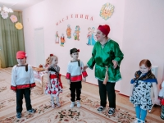
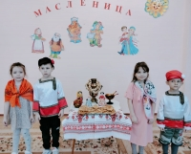
Веселая масленица!
Солнце круглое как блин,
Улыбаясь, светит.
Рады теплой встрече с ним
Взрослые и дети!
Масленица- традиционный праздник русского народа. Непременными атрибутами веселий, связанных с окончанием холодной поры, являлись румяные и круглолицые блины, символизирующие собой солнце, которое должно было вступить вовремя в свои владения.
Масленица по народным поверьям-самый весёлый, очень шумный и народный праздник.
Вот и мы в своём детском саду с веселыми кричалками, частушками, хороводами, играми-забавами встречали Масленицу.
Создать атмосферу поистине народного гуляния помогли несложные аксессуары. Детей нарядили в яркие русские костюмы, от чего они пришли в неописуемый восторг. Программа развлечения получилась очень веселой. К ребятам в гости на Масленицу заглянули красавица Весна, Масленица, скоморох и Баба Яга, которая притворилась Масленицей. Под звуки русской народной музыки они устроили для всех ребят соревнования: «Калоша», «Валенки», «Кони», «Коромысло», «Перенеси блинок», «Перетягивание каната», «Карусель» и т.д.
Помимо этого в группах ребята перенесли свои впечатления о празднике на рисунки, поделки в технике аппликации и тестопластики и организацию выставок из них. А воспитанники подготовительной группы готовили тесто для блинов. А как они их украшали!
В заключение дети с удовольствием ели вкусные блины, которыми угостила Масленица, запивая их ароматным чаем. Праздником все остались довольны, и дети, и взрослые!

Slide 29
Мини-музей «Матрешки»
Матрешка – это традиционный Российский символ. Ее дарят как сувенир или оберег домашнего очага. Матрешка служит украшением декора. Но мало кто помнит, что матрешка – в первую очередь, это игрушка, старинная игрушка. И эта игрушка может оказывать большое влияние на развитие ребенка, особенно на малыша.
Матрешки изготавливают из дерева, поэтому они экологически чистые и безопасны. Деревянные игрушки приятны на ощупь, развивают тактильные ощущения ребенка.
С матрешками можно придумать множество развивающих игр, дидактических, подвижных, строительных, сюжетно-ролевых, творческих.
С помощью матрешки у ребенка можно развить внимание, наблюдательность, усидчивость. Выучить цвета, величину, форму. Научить сопоставлять и сравнивать, конструировать, лепить и рисовать, и многое другое. А матрешка может выступать связывающим звеном.
Вот и воспитатели в 1 младшей группе, для малышей, создали мини-музей «МАТРЕШКИ».

Slide 30
Театральная неделя
Театр является одной из самых ярких красочных и доступных восприятию дошкольника сфер искусства. Он развивает воображение и фантазию, способствует творческому развитию ребенка и формирует его личностную культуру. Театрализованная деятельность помогает детям раскрепоститься, развивает коммуникативные умения, повышает самооценку, развивает речь, эмоциональную сферу и просто вносит яркое незабываемое разнообразие в повседневную жизнь, обогащая внутренний мир ребенка.
27 марта весь мир чествовал великое искусство, имя которому ТЕАТР.
И в нашем детском саду была организована театральная неделя, направленная на развитие интереса детей к театрализованной деятельности, проведены беседы: «Волшебный мир театра», «Как вести себя в театре», «Жанры театрального искусства» и др. Дети с удовольствием играли в театрализованные игры, инсценировали отрывки любимых произведений-сказок. Артистами понравилось быть каждому! Ведь самое главное не только выучить и сыграть роль, огромное удовольствие – доставлять этим радость другим! Веселый, интересный и очень насыщенной получилась театральная неделя в детском саду!

Slide 31
Выставка родительских поделок
Родители детей, посещающих среднюю группу, тоже посвятили время году народного искусства и культурного наследия. Совместно с педагогом они организовали выставку поделок, созданных своими руками. Для наших воспитанников эти поделки имеют прямое отношение к народному искусству. Это искусные работы, созданные также как народные промыслы, своими руками!

Slide 32
Мини-музей «Золотая хохлома»
В современное время встает важный вопрос о формировании у детей патриотизма, привития им любви к своей Родине. Это невозможно без их знакомства с культурным наследием, создававшимся веками нашими предками. Хохломская роспись – одна из форм народного промысла, в которой прослеживаются русские традиции, зародившиеся много веков назад.
С каждым годом становится все меньше людей, особенно в больших городах, знающих или интересующихся культурой своей страны, народными промыслами. А, значит, некому передать свой опыт, знания подрастающему поколению. Это и привело к решению о создании мини-музея «Золотая хохлома» в 1 младшей группе.
Изделия русских народных промыслов сочетают в себе неповторимость и красоту русской традиционной культуры. Хохлома – широкий спектр изделий, изготовленных из дерева с характерной росписью. Вещи, изготовленные старыми мастерами и современными авторами, находят не только эстетическое, но и практическое применение.
Разные ложки и ковши
Ты разгляди и не спеши.
Трава там вьется и цветы
Удивительной красы.
Блестят они как золотые,
Как будто солнцем залитые.
Все листочки, как листочки,
Здесь же каждый золотой.
Красоту такую люди
Называют хохломой.
Хохломская роспись – алых ягод россыпь
В сказочную песню просится сама.
И нигде на свете нет таких соцветий,
Всех чудесней наша золотая Хохлома.
В нашем музее имеется различная деревянная посуда: подносы, тарелки и ложки разной величины, половники, совки для сыпучих продуктов, стаканчики, декоративный сервиз «У самовара», комплект детской мебели (стол и стул). На базе основной выставки периодически проходят выставки детских работ с тематикой народных промыслов: «Хохломская посуда», «Все хохломские ложки».
Экспонаты мини-музея подобраны и расположены по принципу динамичности и доступности, т. е. каждый ребенок может взять любой предмет и рассмотреть его. Изобразительное народное искусство нераздельно связано с народной музыкой и устным народным творчеством. Поэтому более колоритно звучит в рамках нашего музея русский фольклор и русская народная музыка, да и русские народные игры обретают новые оттенки.

Slide 33
Пасхальный перезвон
В целях приобщения дошкольников к народной культуре, посредством формирования интереса к традициям православного праздника «Пасха. Светлое Христово Воскресение» в нашем саду проходила тематическая неделя «Пасхальный перезвон», посвященный православному празднику «Пасха. Светлое Христово Воскресенья».
Воспитатели подготовили интересные, познавательные материалы на темы: «Народные традиции русской пасхальной недели», «Великие Христианские праздники». Ими были оформлены папки-передвижки для родителей: «Пасха, Светлая Пасха».
С воспитанниками ДОУ были проведены беседы на темы: «Вербное воскресенье», «Пасха», «Как в старину люди готовились к празднику Пасхи», «Зачем мы красим яйца на Пасху»; «Как красили яйца в старину, чтобы получались яйца разного цвета». Были разучены народные подвижные игры, связанные с пасхальными традициями : «Солнышко-вёдрышко», «Ты по кругу пройди, себе друга найди», «Катание яиц», «Кто найдёт больше яиц?», «Катание», «Бросок», «Найди яйцо»; разгадывание загадок на тему: «Приход весны. Пасхальные празднования»; разучивание пасхальных стихов и песен; рассматривание иллюстраций и веточек вербы, рассказ о традициях вербного воскресения. рассматривание иллюстраций храмов с детьми младшего и старшего дошкольного возраста, о традициях Пасхи.
Дети играли в народные игры: катали яйца (у кого дальше прокатится яйцо); раскручивали их (у кого дольше оно прокрутится); а кто быстрее по окончании музыки схватит яйцо – тот будет целый год счастливым.
В заключение праздничной недели всех поздравили с праздником Пасхи.
В конце недели дети приняли участия в разукрашивании пряничков в форме яиц и куличей по своему желанию

Slide 34
Развивайка!
«Лето с пользой для ума»
Лето – благоприятный период не только для отдыха и укрепления здоровья детей, но и для их психического развития. В это время года дети с помощью взрослых могут расширить свои представления об окружающем мире, развить внимание, память, наблюдательность, умение сравнивать, обобщать, классифицировать, обогатить словарный запас, а также проявить творческие способности. Всё это очень важно для их эмоционального и нравственного благополучия и подготовки к школьному обучению. Во время совместного досуга советую:
1.Знакомить детей с природными явлениями, происходящими летом в неживой и живой природе. Учить видеть природные взаимосвязи (Например, тучи на небе, значит, будет дождь. Цветы одуванчика закрыты в пасмурную погоду или вечером и т.п.)
2. Гуляя в парке и лесу, наблюдать за разными представителями животного мира, рассматривать деревья, кустарники, цветущие травы. И обязательно предлагать ребёнку рассказать о том, что он увидел. Что растёт в лесу (в поле, на лугу), кто там живёт? Воспитывать бережное отношение к природе.
3. Рассматривать растения, называть их части: ствол, ветка, лист, цветок, плод, корень, лепесток, . Учить различать и называть несколько видов деревьев и кустарников. Сравнивать их, определяя сходство и отличие. Например, сравнить клён и берёзу, ель и сосну, сирень и рябину.
4. Проводить дидактические игры: «С какого дерева лист», «Найди такой же лист », «Узнай и назови» (дерево, куст, на картинке или в природе), «Что лишнее?».
5.Учить различать и называть несколько видов полевых и садовых цветов. Дидактическая игра на группировку цветов «На лугу – на клумбе».
6. Учить стихи о цветах и деревьях: Е. Благинина «По малину», «Рябина», Е.Серова «Колокольчик», «Ландыш», «Кашка», «Одуванчик», И.Токмакова «Ели», «Берёзы», «Сосны», «Дуб»,З. Александрова «Букет».
Читать рассказы о растениях и беседовать по их содержанию: А. Онегов «На лесной поляне», М. Пришвин «Золотой луг» и другие.
7.Отдыхая на реке, озере, море тоже развивайте детскую наблюдательность и умение сравнивать. Чем похожи, чем отличаются эти водоёмы? Объясните, что такое течение, берега, волны, прибой. Наблюдайте с малышом за рыбками, чайками.
8. Летом создавайте детям условия для игр с природным материалом (шишками, камешками, листьями, веточками, песком, глиной и пр.) Дети учатся использовать предметы - заместители (например, палочку вместо ложечки для куклы, камешки, вместо конфет для неё). Это развивает фантазию и творческие способности.

Slide 35
9. Учите ребёнка различать и правильно называть величины предметов и объектов, а не только «большой – маленький». Например, ствол толстый и тонкий, дерево высокое и низкое, ветка длинная и короткая, река широкая, а ручей узкий и т.д.
10. Разнообразие летних красок, поможет учить с детьми названия цвета, в том числе и оттенков. Поиграйте с ними так: «Разные краски лета», «Цветные фоны», «Собери одинаковые по цвету».
11.Учите ориентироваться в пространстве. Этому поможет дидактическая игра «Спрячь игрушку» (под стул, на полку, за спину, т.д.),«Делай, как я скажу» (два шага вперёд, один шаг вправо, подними левую руку вверх, закрой правой рукой левый глаз и т.д.).Ориентироваться на плоскости листа научат задания типа: « Положи в центр листок клёна, в правый верхний угол- шишку ели, в левый верхний угол- шишку сосны, правый нижний угол- ромашку, в левый нижний угол- василёк».
12.Упражняйте детей в счёте до 10 и обратно, опять же используя природный материал (шишки, камешки, лепестки, листья и пр.).
13.Учите детей сравнивать. Например, дерево и бревно, птицу и самолёт, ромашку и колокольчик, яблоко и грушу, девочку и куклу. В чём их отличие и есть ли сходство? Почему? Учите ребёнка доказывать своё мнение.
14. Работая на огороде и во фруктовом саду, дайте детям на наглядном примере понять процесс выращивания растений из семян, расскажите о зависимости их роста от природных условий (света, влаги, тепла). Учите наблюдать за ростом и созреванием овощей, фруктов и ягод и привлекайте к посильной помощи.
15 .Учить детей ежедневно рассказывать о погоде, о том, что они увидели, чем занимались. И если малыш допускает ошибки в построении предложений, исправьте его. Это способствует развитию грамматического строя и связной речи ребёнка.
16.Развивайте речевое дыхание ребёнка, предлагая подуть в соломинку или на одуванчики, надувая шарики или мыльные пузыри.
Всё это сформирует у детей целостное представление о лете как о времени года, расширит их кругозор, разовьёт интеллект и любознательность, приобщит к удивительному миру природы. И, что особенно важно, совместный досуг, общие дела и игры сближают детей и родителей, улучшают домашний микроклимат и способствуют укреплению семьи.
(подготовил воспитатель Раева Т.В.

Slide 36
Вкусно и полезно
Детское морковное пюре!
1. Берем молодую морковку. Ее предварительно моют и чистят и нарезают кубикам мелким.
2. Опустить нарезанную морковку в кипящую воду и варить на слабом огне 20 -15 минут до мягкости.
Совет
! Рекомендация: не используйте сахар, соль и специи в детских блюдах.

Slide 37
3. Готовые овощи протереть через сито или пюрировать при помощи толкушки, так же можно блендером.
Совет
! Рекомендация: если получилось густовато пюре,что можно добавить отвару. Так как ребенок не сможет кушать слишком густое пюре и не освоиться в организме.
4. Внимательно осмотреть посуду, чтобы на ней не было трещин (такую нельзя использовать). Вымыть с применением обезжиривающих средств и тщательно ополоснуть проточной водой. На дно каждой банки налить воду слоем 1-1,5 см. Установить посуду на подставку микроволновки на небольшом расстоянии друг от друга. Включить СВЧ-печь на максимальную мощность (от 700 до 800 Вт и выше, в таком случае просто сокращается время) в течении 3-5 минут в зависимости от объема емкости. Используя чистые прихватки, достать горячую посуду и положить ее на проглаженную ткань.
Совет
Стерилизация подразумевает уничтожение патогенных микроорганизмов, которые могут неблагоприятно повлиять на организм человека. В промышленных масштабах это достигается с помощью высоких температур и давления. В домашних условиях чаще всего используется обработка с помощью пара. Также применяется прогревание сухих банок в духовке.

Slide 39
Сайт: http://pedsovet.su/

Slide 40
Ссылки на источники
http://stat19.privet.ru/lr/0d0a0232432ce1eda520ce4bb2097ed3
http://img-fotki.yandex.ru/get/6110/114282386.36/0_8f335_4aeff2ef_XL
http://img-fotki.yandex.ru/get/6622/121088187.344/0_839ab_d35115cf_XL
http://www.grafamania.net/vector/vectro_icons/250902-vektornyy-klipart-bright-green-nature-icons.html
http://www.zemoka.ru/izhs/novyye_berezki.html
http://dation.3dn.ru/news/listvennye_i_khvojnye_derevja/2013-07-27-133
http://ru.depositphotos.com/7231357/stock-illustration-Ornament-with-leaves.html

Slide 41
Всегда Вам рады!

